Slide 1
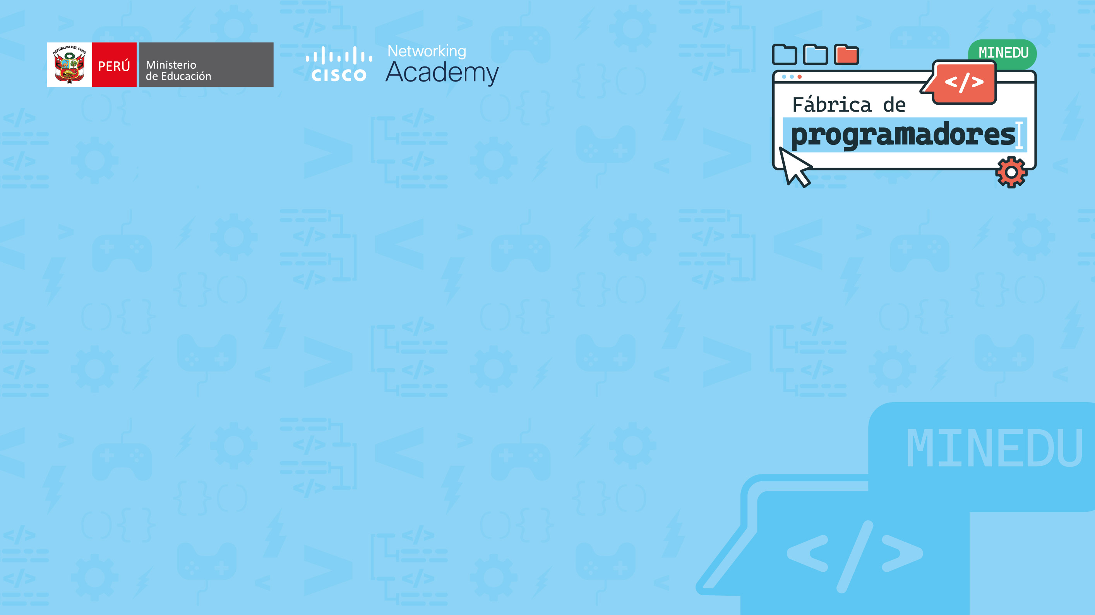
Fabrica de programadores

Slide 2


Analizamos el siguiente caso:
Lucía quiere organizar su biblioteca personal, pero tiene muchos libros y no sabe por dónde empezar. Primero analiza el problema y decide que los organizará por género. Luego, agrupa los libros similares y crea una lista de pasos para hacerlo. Eso es pensamiento computacional: resolver un problema de forma lógica. Si quisiera que una computadora lo hiciera por ella, tendría que escribir instrucciones claras en forma de código. Eso sería programar.

Slide 3


Sesión 1: Introducción al pensamiento computacional
Reflexionemos
El caso de Lucía nos muestra que resolver un problema no siempre requiere una computadora. Antes de usar tecnología, necesitamos pensar con claridad, identificar pasos, patrones y soluciones.
¿Cómo te ayuda el pensamiento computacional a organizar tus libros en una estantería de manera eficiente?
¿Crees que una persona puede programar sin usar una computadora?

Slide 4
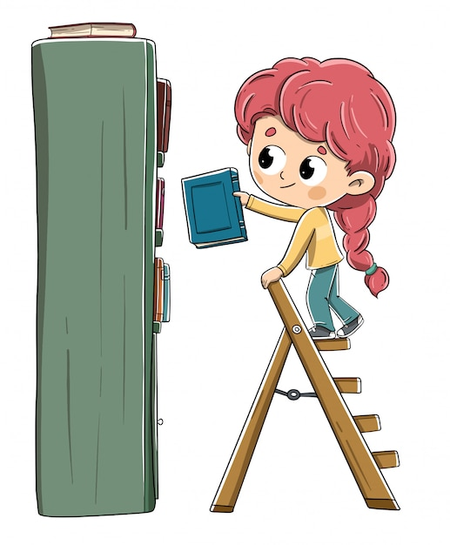
Sesión 1: Introducción al pensamiento computacional
En el caso de Lucía, ella quería organizar sus libros. No necesitó una computadora, pero sí pensó de manera lógica: analizó, agrupó y diseñó un plan para resolver su problema.
Este tipo de razonamiento es clave no solo en tecnología, sino en la vida diaria. El pensamiento computacional nos ayuda a comprender, ordenar ideas, resolver conflictos y tomar decisiones. Cuando convertimos esas ideas en instrucciones claras que una computadora pueda entender y ejecutar, estamos programando.

Slide 5

¿Qué es programar?

Slide 6
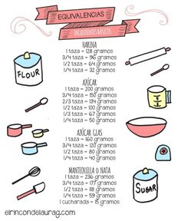
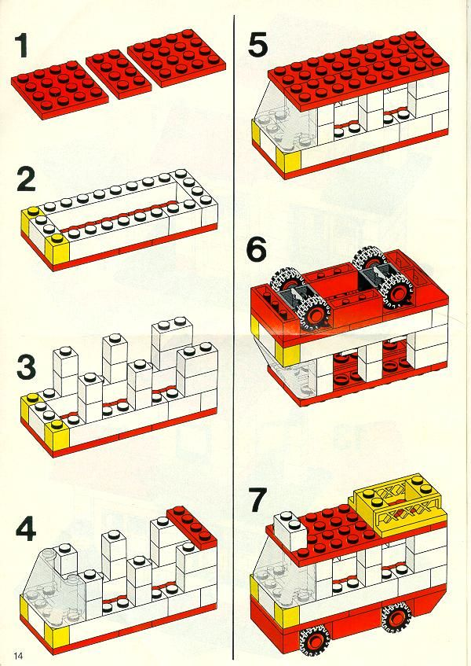
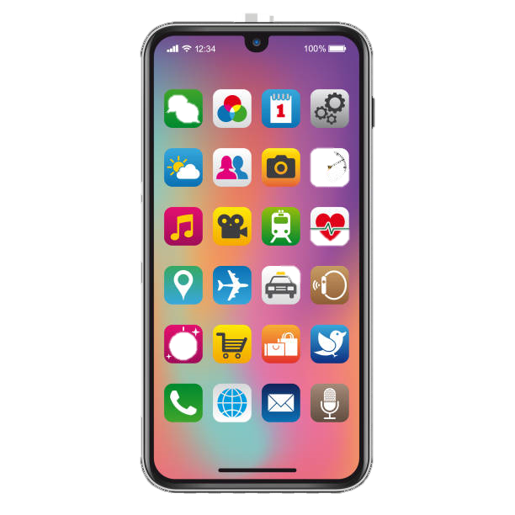
¿Sabes qué tienen en común una receta de cocina, un instructivo de LEGO y una aplicación de celular?

Slide 7


¿Cómo la programación transforma el mundo?
1. ¿De qué manera crees que el uso de la programación, como lo propone Antonio García, puede transformar positivamente un problema específico en tu entorno (ya sea personal, educativo o comunitario)?
2. Según lo discutido en el video, la programación tiene un poder “global” cuando se pone al servicio de algo más grande que uno mismo. ¿Qué valores o intenciones (como colaboración, ética, inclusión) consideras que son esenciales para que ese poder se ejerza de manera responsable y efectiva?
https://youtu.be/tArdjZOTVy0?si=NtLpfYEl402HdQeP

Slide 8
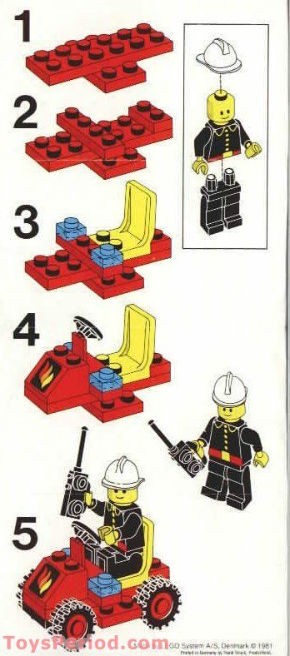

Programar es como armar una figura de Lego siguiendo un instructivo.
Cada bloque de Lego representa una instrucción o acción específica. Para construir una figura (como un robot o una casa), necesitas:
Seguir un orden lógico: igual que en programación, los pasos deben seguir una secuencia correcta.
2. Usar las piezas adecuadas: como los bloques de código, cada pieza tiene una función específica.
3. Revisar y corregir errores: si colocas una pieza en el lugar equivocado, tendrás que desarmar y volver a empezar, tal como ocurre al depurar un programa.
Si estás construyendo un auto de Lego y colocas las ruedas antes del chasis, no funcionará. En programación, si escribes primero el resultado antes de definir los datos, el programa tampoco funcionará.

Slide 9

Programar es como escribir una receta.
Keke de vainilla
En un bowl mezclar los huevos con el azúcar y la margarina. Batir unos 2 minutos.
Así como una receta indica paso a paso qué ingredientes usar y en qué orden para preparar un platillo, programar consiste en escribir instrucciones precisas para que la computadora realice una tarea.
2.Encender el horno a temperatura media.
3. Incorporar de a poco la harina cernida y la leche (lograr una consistencia como de leche condensada helada) y seguir batiendo unos 2 minutos.
Si olvidas un paso en la receta (como prender el horno al tiempo indicado en la receta), el pastel no se cocinará bien. Lo mismo pasa en programación: si omites una instrucción, el programa no funcionará correctamente.
4. Al final incorporar el polvo de hornear y la esencia para aromatizar y saborizar que prefiera (1 cucharadita de ralladura de limón o 1 cucharadita de canela en polvo, etc).
5. En un molde enmantequillado verter la mezcla y llevar al horno que ya se encuentra precalentado por unos 45 minutos(Si puede elegir, 25 minutos en llama ascendente y 20 minutos en llama envolvente).

Slide 10

¿Qué es programar?
Es el proceso de escribir instrucciones precisas y ordenadas para que una computadora realice una tarea específica.
Estas instrucciones se escriben usando un lenguaje que la máquina pueda entender, y juntas forman un programa.
📥 Instrucciones + 📤 Resultado = 💻 Programa
¿Cómo se hace?
Se usan lenguajes de programación (como Scratch, Python o JavaScript) que permiten escribir esas instrucciones de forma ordenada y precisa.
Cada paso se llama instrucción, y muchas instrucciones juntas forman un programa.

Slide 11
2. Algoritmos básicos

Slide 12

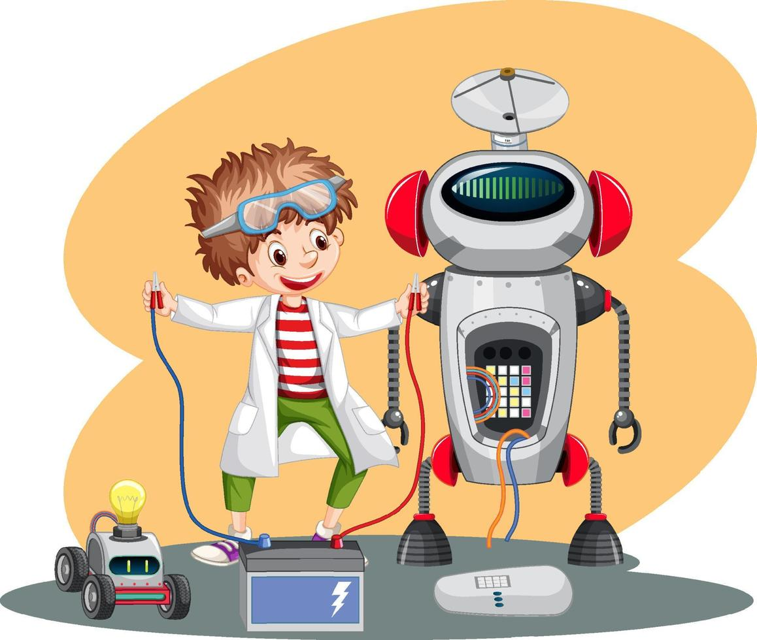
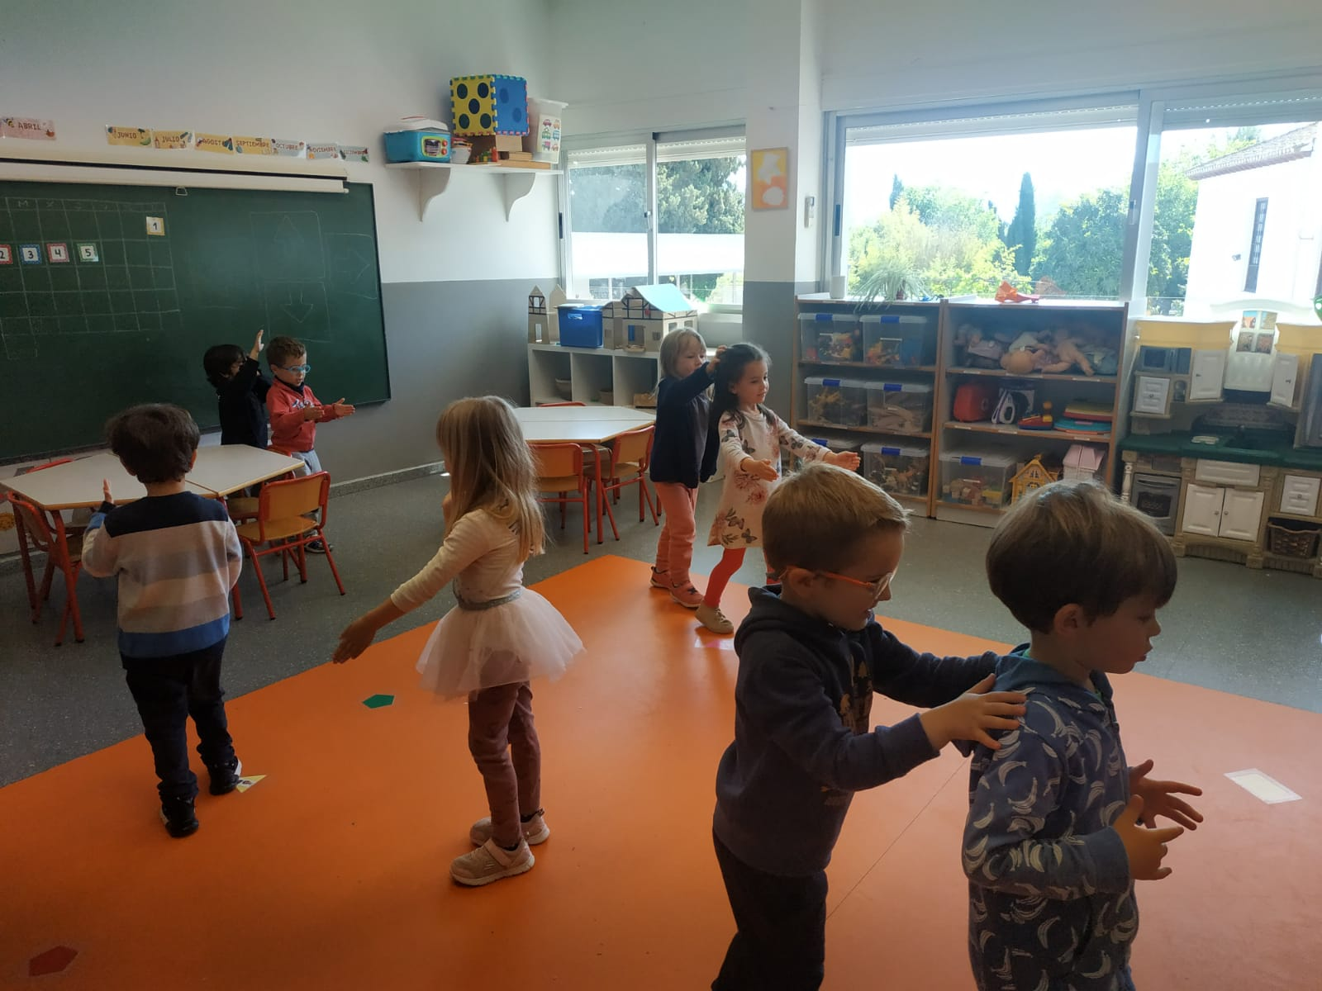
Las computadoras no tienen la capacidad de interpretar el contexto, intenciones o significados implícitos como lo hacen los seres humanos. Ellas solo entienden instrucciones precisas, claras y ordenadas, escritas en un lenguaje que puedan procesar.
🔍 Ejemplo:
Si le dices a una persona:
Pero si le dices eso a una computadora o robot sin más detalles, no sabrá:
"Ve por el cuaderno que está sobre la mesa", probablemente lo entienda fácilmente porque sabe ¿qué es un cuaderno?, ¿qué es una mesa?, ¿cómo caminar, buscar y tomarlo?
Qué es un cuaderno.
Dónde está la mesa.
Cuántos pasos dar.
Qué hacer al llegar.

Slide 13


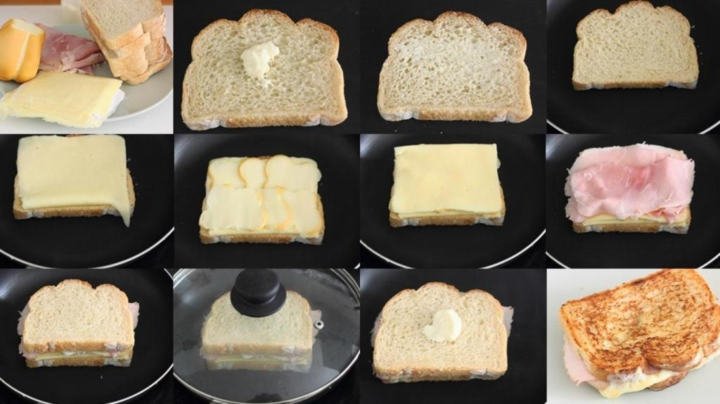
Las computadoras no piensan ni suponen: solo ejecutan lo que se les dice tal como se les dice. Por eso, necesitamos crear algoritmos bien definidos para que puedan realizar tareas correctamente.
“Ahora que entendemos que programar es darle instrucciones a una computadora para que resuelva un problema, surge una nueva pregunta: ¿cómo diseñamos esas instrucciones de manera ordenada y clara? Aquí es donde entran los algoritmos.”
“Por ejemplo, un algoritmo para hacer un sándwich mixto incluye pasos como: tomar pan, untar mantequilla, poner queso, jamón, cerrar el sándwich, calentar la sartén, colocar el sándwich en la sartén.”

Slide 14


¡Manos a la obra!
Trabaja junto a un compañero o compañera. Elijan una situación de la vida diaria, como, por ejemplo: cepillarse los dientes, ordenar tu cuarto, preparar tu mochila para ir al colegio o hacer una tarea escolar. También pueden imaginar otras situaciones reales que les parezcan interesantes o divertidas. ¡Usen su creatividad!
Recuerda: No hay límites para la imaginación. ¡El cielo es el límite!

Slide 15

¿Qué es un algoritmo?
“Antes de escribir código, necesitamos saber exactamente qué queremos que la computadora haga. El algoritmo es ese plan detallado, que luego se traduce en código.”
“Un algoritmo es un conjunto ordenado y finito de pasos que permiten resolver un problema o realizar una tarea.”
Características del algoritmo
Es finito (tiene un principio y un fin).
Es ordenado (los pasos deben seguir una secuencia lógica).
Es preciso (cada instrucción es clara).
Se puede repetir (sirve cada vez que el robot debe hacer lo mismo).

Slide 16

Símbolos para programar
Los símbolos de la izquierda son el “programa” y las palabras de la derecha son los “algoritmos”.
Mover un cuadrado adelante
Mover un cuadrado atrás
Ejemplo:
Mover un cuadrado arriba
“ Mover un cuadrado adelante, mover un cuadrado adelante, pintar el cuadrado con el color seleccionado”.
Mover un cuadrado abajo
Esto se corresponde con el siguiente resultado:
Cambiar al siguiente color
Pintar cuadrado con el color seleccionado

Slide 17


Ejemplo de algoritmo en programación:
“adelante, pintar cuadrado, adelante, línea siguiente, atrás, atrás, pintar cuadrado, adelante, adelante, pintar cuadrado, línea siguiente, atrás, atrás, adelante, pintar cuadrado, adelante”
¿Qué otro tipo de algoritmo puedes crear para obtener el mismo resultado?
Resultado

Slide 18
Si hay otra forma de escribir el algoritmo y que se obtenga el mismo resultado. Probémoslo en sus cuadernos.
“adelante, pintar el cuadrado, adelante, línea siguiente, pintar el cuadrado, atrás, atrás, pintar el cuadrado, línea siguiente, adelante, pintar el cuadrado

Slide 19
¿Qué es un algoritmo con símbolos?
Un algoritmo es un conjunto de pasos ordenados y finitos que permiten resolver un problema o realizar una tarea. Cuando representamos ese algoritmo con símbolos gráficos, estamos creando un diagrama de flujo, que es una forma visual de mostrar qué pasos hay que seguir y en qué orden.
¿Qué símbolos se usan?
Símbolo | Nombre | Función
🔵 Óvalo | Inicio / Fin | Indica dónde comienza y dónde termina el algoritmo.
🟪 Rectángulo | Proceso | Representa una acción o tarea que se debe realizar.
🔶 Rombo | Decisión | Representa una pregunta con dos posibles respuestas (Sí/No).
Paralelogramo | Entrada / Salida | Represente la entrada o salida de información

Slide 20
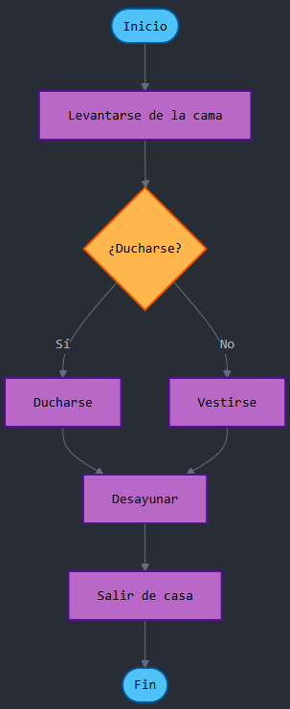
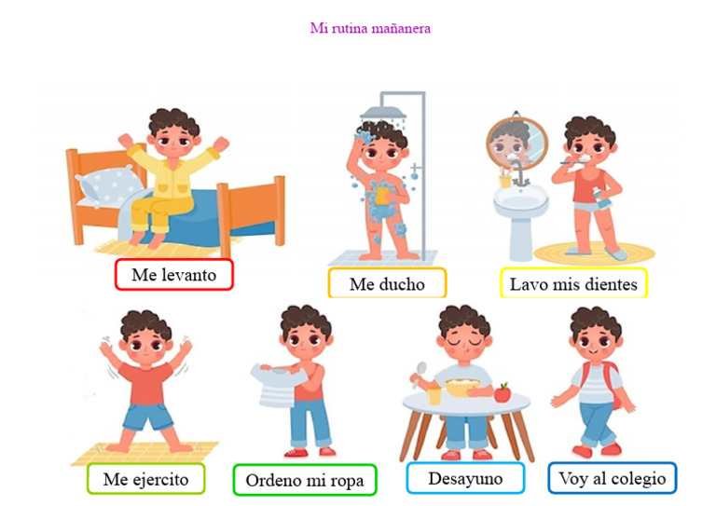
🔍 Ejemplo 1:
Actividad 1: ¿Qué hago al despertar?
🎯 Objetivo: Representar la rutina matutina antes ir al colegio usando todos los símbolos del diagrama de flujo (inicio, proceso, decisión, fin).

Slide 21
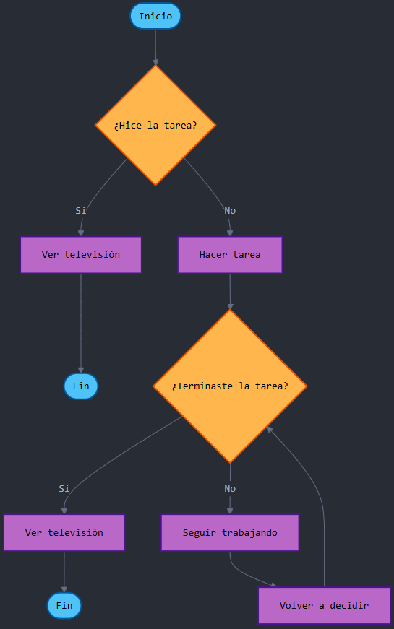

🔍 Ejemplo 2:
Actividad 2: ¿Puedo ver televisión?
🎯 Objetivo: Usar todos los símbolos para representar decisiones y procesos cotidianos.
1
2

Slide 22

¡Manos a la obra!

Slide 23
¡Manos a la obra!
Ejercicio 1: Preparar un sándwich
Nivel: Básico
Enunciado: Crea un algoritmo que describa los pasos para preparar un sándwich de jamón y queso. El algoritmo debe incluir: verificar si hay ingredientes, preparar el sándwich si los hay, o ir a comprar si faltan ingredientes.

Slide 24
¡Manos a la obra!
Ejercicio 2: Decidir qué ponerse según el clima
Nivel: Básico-Intermedio
Enunciado: Diseña un algoritmo para decidir qué ropa usar antes de salir de casa. El algoritmo debe preguntar si está lloviendo y si hace frío, luego dar la recomendación apropiada:
Si llueve: llevar paraguas
Si hace frío: usar casaca
Si hace frío Y llueve: usar casaca y paraguas
Si no pasa ninguna de las anteriores: ropa normal

Slide 25
¡Manos a la obra!
Ejercicio 3: Calcular la nota final de un estudiante
Nivel: Intermedio
Enunciado: Crea un algoritmo que calcule la nota final de un estudiante. Debe:
Pedir las 3 notas de práctica
Pedir la nota del examen final
Calcular el promedio: (nota1 + nota2 + nota3 + examen)/4
Si el promedio es ≥ 11: "APROBADO“
Si el promedio es < 11: "DESAPROBADO“
Mostrar la nota final y el resultado

Slide 26
¡Manos a la obra!
Ejercicio 4: Adivinar un número
Nivel: Intermedio-Avanzado
Enunciado: Diseña un algoritmo para un juego donde la computadora "piensa" un número del 1 al 10, y el usuario debe adivinarlo. El algoritmo debe:
La computadora define un número secreto (por ejemplo, 7)
Pedir al usuario que ingrese un número
Comparar el número ingresado con el secreto
Si es igual: "¡Ganaste!"
Si es mayor: "El número es menor"
Si es menor: "El número es mayor"
Si no adivinó, volver a pedir otro número
El juego termina cuando adivine o después de 3 intentos

Slide 27
¡Manos a la obra!
Ejercicio 5: Cajero automático simple
Nivel: Avanzado
Enunciado: Crea un algoritmo para un cajero automático básico que permita:
Ingresar PIN (suponer que el PIN correcto es "1234")
Si el PIN es incorrecto: mostrar error y terminar
Si el PIN es correcto: mostrar menú con opciones: - Ver saldo - Retirar dinero - Salir
Para "Ver saldo": mostrar "Tu saldo es S/ 1000"
Para "Retirar dinero": - Pedir monto a retirar - Si monto > saldo: "Fondos insuficientes" - Si monto ≤ saldo: calcular nuevo saldo y mostrarlo
Para "Salir": terminar programa
Después de cada operación (excepto salir), volver al menú

Slide 28
Reflexión de la clase
¿Qué aprendiste hoy sobre cómo piensan las computadoras?
“Hoy aprendí que…”

Slide 29


